Slide 1
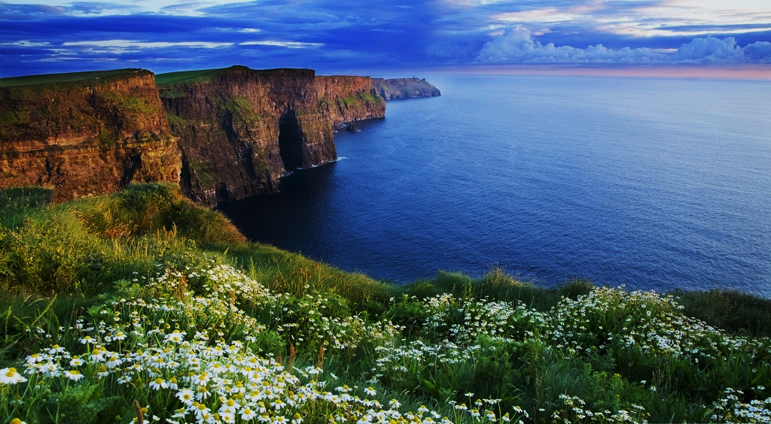
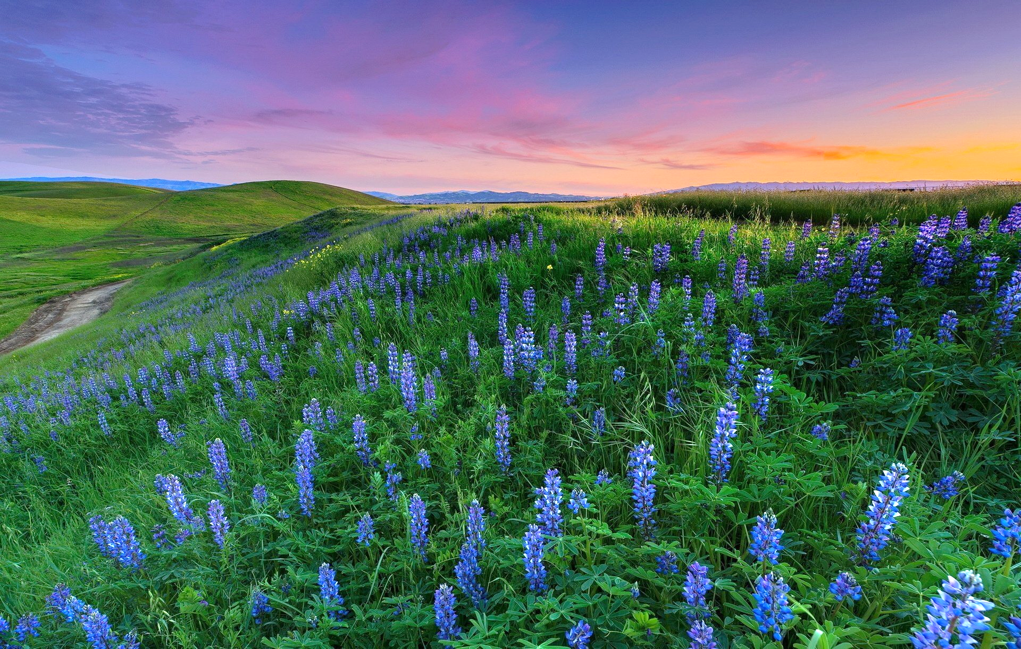

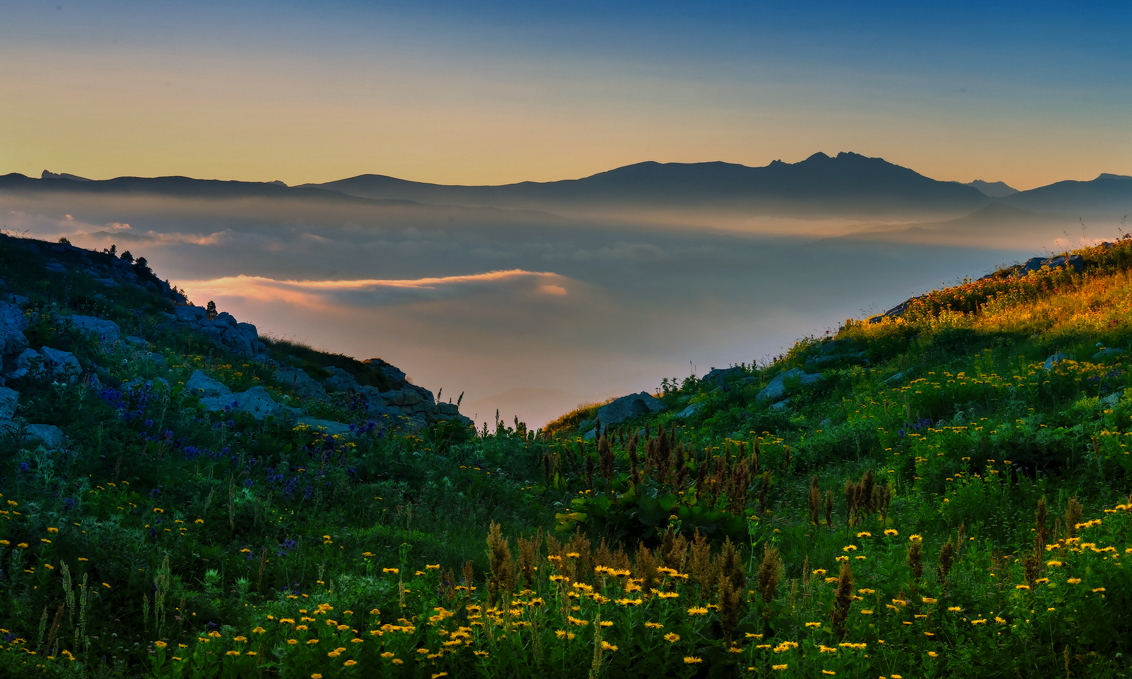
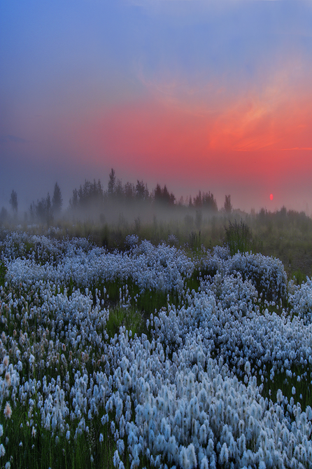

La vida brota como un mar violento
Donde la mano del amor golpea!
Mi corazón moría triste y lento...
Hoy abre en luz como una flor febea;
Hoy partió hacia la noche, triste, fría
Rotas las alas mi melancolía;
Todos los derechos de autor © pertenecen a los respectivos artistas / fotógrafos
Mi vida toda canta, besa, ríe!
Tube -Grisi
Audio – The Beginning – Nikos Ignatiadis
Si la vida es amor, bendita sea!
Mi vida toda es una boca en flor!
inesgaret@gmail.com
Como una vieja mancha de dolor
En la sombra lejana se deslíe...
Explosión
Quiero más vida para amar!
Hoy siento qu no valen mil años de la idea
Lo que un minuto azul del sentimiento.
Delmira Agustini
Tube - Grisi

Slide 2







¿Te ha gustado?
Puedes ver más entrando
Aquí
Además puedes recibir powerpoints en tu correo electrónico suscribiéndote aquí:

